Slide 1
Pravljenje igre u WPF-u
Školska praksa 2024

Slide 2
1. Otvoriti wpf okruzenje i ubacivanje resursa
Otvoriti WPF
Ubaciti potrebne resurse

Slide 3
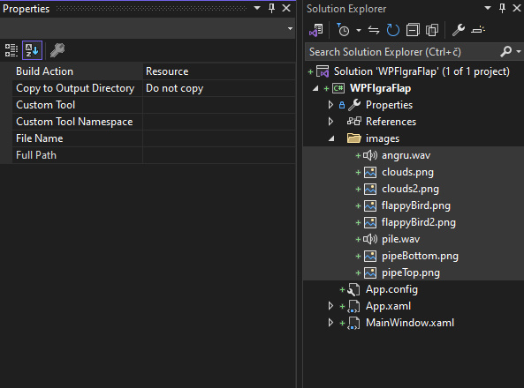
1. REŠENJE

Slide 4
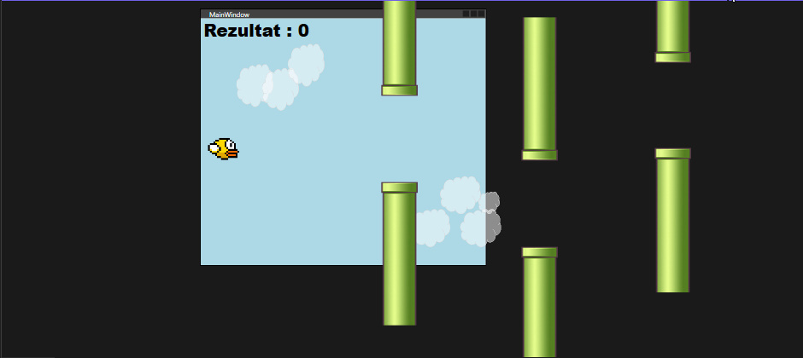
2. Podešavanje XAML-a
Napraviti kao na slici levo.
Napraviti da je ekran aplikacije oblika kvadrata.
Staviti odgovarajuće Tagove i Name-ove
Širina ekrana : 525

Slide 5
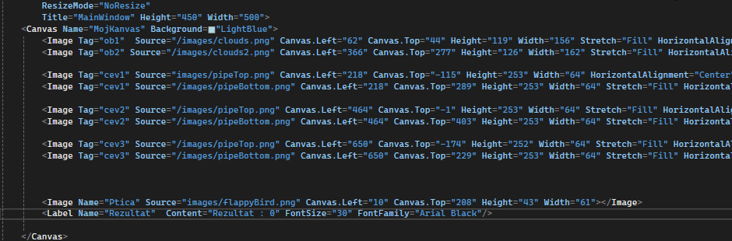
2. REŠENJE

Slide 6
3. Start metoda I osnovni atributi.
Namestiti osnovne attribute u aplikaciji: Gravitacija,rezultat,timer.
Definisati timer.
Napraviti metodu koja vraća sve u početni položaj Start()
U startu se pokrece tajmer
500, 800, 1100
Canvas.Left() za cevi

Slide 7
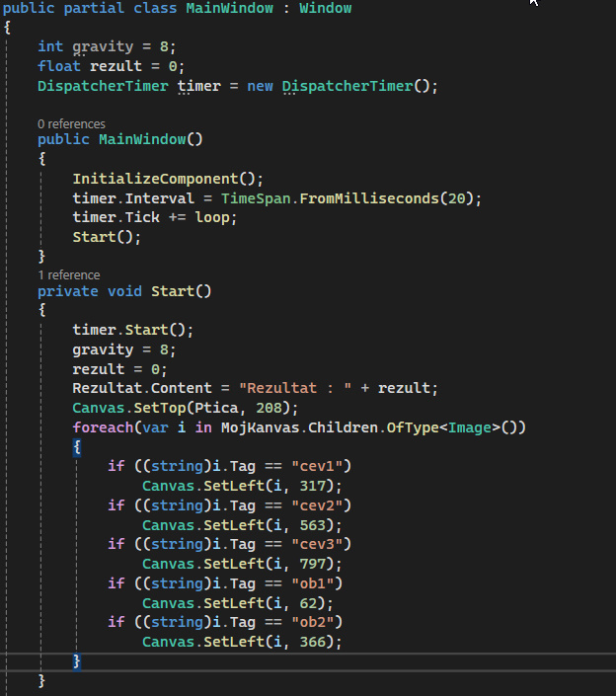
3. REŠENJE

Slide 8
4. Loop metoda, kretanje elemenata
Namestiti da se sve cevi krecu
Namestiti da se svi oblaci krecu sporije
Namestiti da se elementi vrate kad budu van granica.
Namestiti da se doda jedan poen kad se prodje kroz cevi.
Ako element napusti granice – Canvas.Left() mu se postavlja na 800

Slide 9
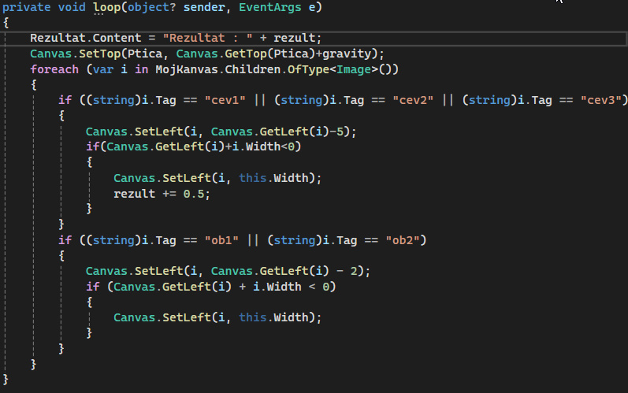
4. REŠENJE

Slide 10
5. Koriscenje tastature
Namesti da se klikom na ‘’Space’’ ptica pocne da leti gore.
Pustanjem tastera, ptica ponovo pada.
Namestiti da se ptica rotira ka dole/gore kad pada/leti
Ptica.RenderTransform = pticaDole;
Ptica.RenderTransform = pticaGore;
pticaGore = new RotateTransform(-15, Ptica.Width / 2, Ptica.Height / 2);
pticaDole = new RotateTransform(15, Ptica.Width / 2, Ptica.Height / 2);

Slide 11
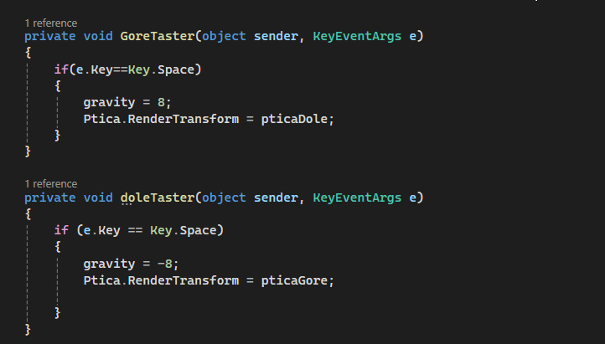
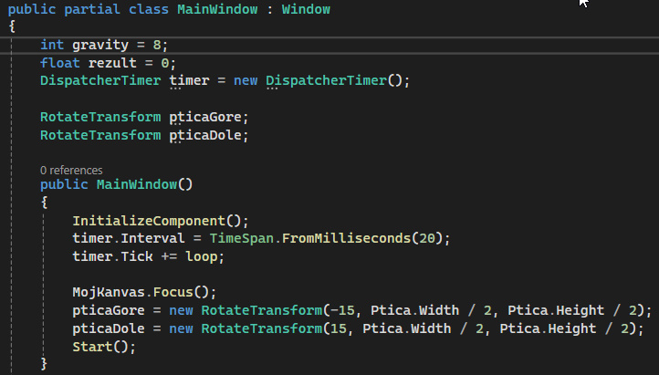
5. REŠENJE

Slide 12
6. Kraj igre
Napraviti prekidanje igre ako ptica udari u cev. (Tajmer se zaustavlja)
Napraviti prekidanje igre ako ptica ode previse gore/dole
Kad se igra prekine u Labeli Rezultat se dodaje (pored ispisa rezultata) ‘’Kraj igre. Pritisnite R da ponovo pocnete.’’
Namestiti da klikom na dugme R ponovo pocinje igra.

Slide 13
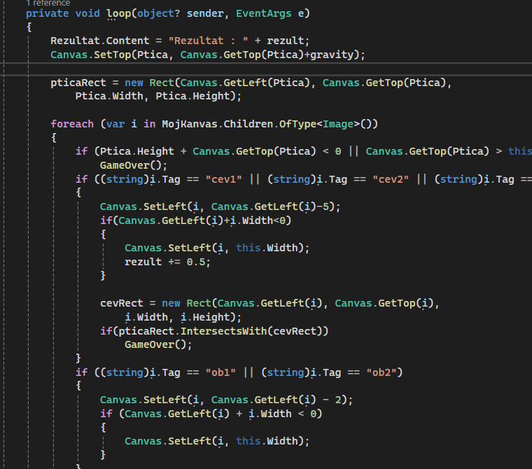
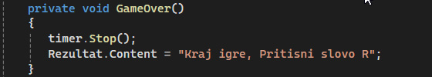
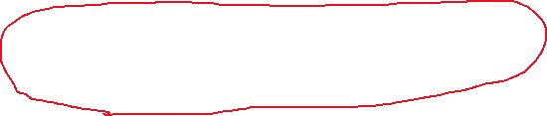
6. REŠENJE

Slide 14
BONUS:
Ubacivanje muzike:
SoundPlayer background = new SoundPlayer();
background.SoundLocation = @"C:\Users\Vuk\Desktop\Vezba\Vezba\images\angru.wav";
background.PlayLooping();
Menjanje Slike:
Ptica.Source = new BitmapImage(new Uri(@"images/flappyBird.png", UriKind.Relative));

Slide 15
KRAJ

